Slide 1


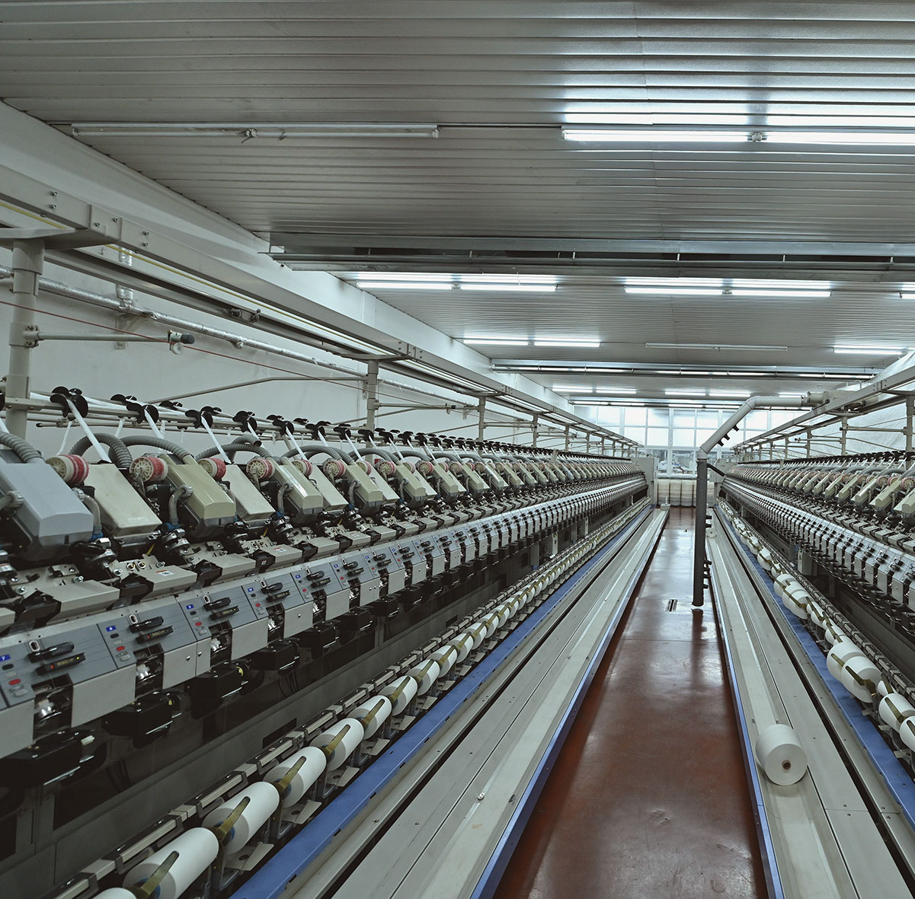


İŞ BİRLİĞİ SUNUMU
[Firma Adı] ile Proje İş Birliği
Organizasyon modeli, iş paketleri ve sorumluluk dağılımı
Hazırlayan [Ad Soyad]
Birim Enerjisa Müşteri Çözümleri
Tarih [GG.AA.YYYY]
Notes:
Kapak. [Firma Adı] ve tarih alanlarını doldurun. Sunum, iş birliğinde Enerjisa'nın ana yüklenici olarak üstleneceği sorumlulukları ve bunları nasıl yöneteceğini anlatır.

Slide 2













Sorumluluk Dağılımı
[Firma Adı]
Enerjisa
Müşteri · sorumluluk alanları
Ana yüklenici · sorumluluk alanlarımız
Tek irtibat noktası
Organizasyon ve çalışma modeli
Proje sorumlusunun atanması ve karar yetkisinin tanımlanması
Ana yüklenici / alt yüklenici organizasyonu ve çalışma modeli
Saha erişimi ve çalışma izinleri
İş paketlerinin ayrıştırılması
Çalışma alanları, saha kuralları ve İSG gerekliliklerinin sağlanması
İşin paketlere bölünmesi ve alt yüklenicilere verilecek kapsamlar
Veri ve doküman paylaşımı
Kapsam ve sorumluluk sınırları
Mevcut tesis projeleri, ölçüm ve tüketim verileri
Her iş paketi için net kapsam ve sorumluluk sınırları
Üretim ve duruş planlaması
Arayüz yönetimi
Montaj ve devreye alma için duruş pencerelerinin onayı
Alt yükleniciler arası arayüzler; kim tarafından ve nasıl yönetileceği
Onay, kabul ve ödemeler
Sorumluluk ve iletişim yapısı
Tasarım onayları, ara ve nihai kabul, hakediş ödemeleri
Müşteri – Enerjisa – alt yüklenici arasındaki yapı
‹#›
Notes:
Solda firmanın, sağda Enerjisa'nın sorumluluk alanları. Enerjisa tarafındaki beş madde bize iletilen sorumluluklardır. Firma tarafındaki maddeler öneridir; görüşmelerde firma ile birlikte netleştirilmelidir.

Slide 3
Sorumluluklarımızı Nasıl Yöneteceğiz?
01
02
03
04
05
Organizasyon ve çalışma modeli
İş paketlerinin ayrıştırılması
Kapsam ve sorumluluk sınırları
Arayüz yönetimi
Sorumluluk ve iletişim yapısı
Enerjisa ana yüklenici, tek sözleşme
Proje Müdürü ve proje ekibi
Alt yüklenicilerle uyumlu alt sözleşmeler
İş kırılım yapısıyla paketlere ayırma
Mühendislik ve kabul Enerjisa'da
Uzmanlık gerektiren saha işleri alt yükleniciye
Her paket için kapsam dokümanı
Dahil, hariç ve sınır noktaları
Sorumluluk matrisi (RACI)
Arayüz kayıt listesi
Her arayüze Enerjisa sorumlusu
Haftalık arayüz koordinasyonu
Müşteriye tek muhatap: Proje Müdürü
Düzenli raporlama ve komite
Tanımlı eskalasyon basamakları
Organizasyon şeması
İş kırılım yapısı
RACI matrisi
Arayüz matrisi
İletişim planı
Tek sözleşme · Tek muhatap · Uçtan uca sorumluluk
‹#›
Notes:
Her sütun bir sorumluluk alanıdır: üstte ne yapacağımız, altta kullanacağımız yönetim aracı. Sonraki beş slayt her birini ayrıntılandırır.

Slide 4






Organizasyon ve Çalışma Modeli
Müşteri
[Firma Adı]
Yönlendirme Komitesi
Müşteri + Enerjisa yöneticileri
Çalışma modeli
Anahtar teslim (EPC)
Enerjisa · Ana Yüklenici Proje Müdürü · tek muhatap
Tasarım, tedarik, kurulum ve devreye alma tek sözleşmede
Mühendislik
Planlama
Kalite ve İSG
Satın alma
Uyumlu alt sözleşmeler
Alt yüklenici sözleşmeleri müşteri sözleşmesinin şartlarını aynen taşır
Uçtan uca sorumluluk
Alt yüklenici 1
Alt yüklenici 2
Alt yüklenici 3
Alt yüklenici 4
Alt yüklenici performansından müşteriye karşı Enerjisa sorumludur
İnşaat işleri
Mekanik montaj
Elektrik tesisatı
Otomasyon
[Firma adı]
[Firma adı]
[Firma adı]
[Firma adı]
‹#›
Notes:
Enerjisa ana yüklenici olarak müşteriye tek sözleşmeyle bağlıdır. Alt yükleniciler Enerjisa ile sözleşme yapar ve Enerjisa'ya bağlı çalışır. Alt yüklenici sayısı ve paketleri projeye göre güncellenecektir.

Slide 5



İş Paketlerinin Ayrıştırılması
[Proje adı]
Örnek iş kırılım yapısı, projeye göre güncellenecek
İP-1
İP-2
İP-3
İP-4
İP-5
İP-6
Proje yönetimi ve mühendislik
Tedarik
İnşaat işleri
Mekanik montaj
Elektrik ve otomasyon
Test, devreye alma ve kabul
Tasarım ve uygulama projeleri
Planlama ve raporlama
Ana ekipman seçimi ve alımı
Lojistik ve sahaya teslim
Temel, kaide ve kanallar
Saha hazırlığı
Ekipman yerleşimi
Boru ve kanal bağlantıları
Pano, kablo, topraklama
Kontrol ve izleme sistemi
Fonksiyon ve performans testleri
Eğitim, doküman, kabul
Enerjisa
Enerjisa
Alt yüklenici
Alt yüklenici
Alt yüklenici
Enerjisa
Alt yükleniciye verme kriterleri
İlke
Mühendislik, tedarik yönetimi, devreye alma ve kabul Enerjisa'da kalır.
Uzmanlık gerektiren saha işi
Kapasite ve süre ihtiyacı
Maliyet avantajı
Yönetilebilir risk
‹#›
Notes:
İş kırılım yapısı örnektir; paket sayısı ve içerikleri projeye göre güncellenecektir. Yeşil paketler Enerjisa'da kalır, gri paketler alt yükleniciye verilir.

Slide 6


Kapsam ve Sorumluluk Sınırları
İş paketi
Müşteri
Enerjisa
Alt yüklenici
Her iş paketi için kapsam tanım dokümanı
İP-1 Proje yönetimi ve mühendislik
C
A
R
C
İP-2 Tedarik
Dahil olan işler
I
A
R
C
Paketin teslim edeceği işlerin tam listesi
İP-3 İnşaat işleri
I
A
R
Hariç tutulanlar
İP-4 Mekanik montaj
I
A
R
Başka pakete veya müşteriye ait işler
İP-5 Elektrik ve otomasyon
C
A
R
Sınır noktaları
İP-6 Test, devreye alma ve kabul
A
R
C
Fiziksel ve sözleşmesel ayrım noktaları
Saha erişimi ve çalışma izinleri
A
R
C
I
Teslimat ve kabul
Çıktılar, test ve kabul kriterleri
R
İşi yapan
A
Onaylayan, hesap veren
C
Görüşü alınan
I
Bilgilendirilen
‹#›
Notes:
RACI matrisi önerimizdir; sözleşme görüşmelerinde netleşecektir. R: işi yapan, A: onaylayan ve hesap veren, C: görüşü alınan, I: bilgilendirilen.

Slide 7
Alt Yükleniciler Arası Arayüz Yönetimi
İnşaat
Arayüz yönetim süreci
Saha altyapısı, erişim
Ekipman kaidesi, ankraj
1
Tanımla
Tüm arayüzler kayıt listesine işlenir; teknik ayrıntılar arayüz dokümanında tanımlanır
Müşteri
tesisi
Mekanik
Enerjisa
Arayüz koordinatörü
2
Sahiplen
Her arayüzün Enerjisa tarafında bir sorumlusu ve kapanış tarihi olur
Mevcut sistem entegrasyonu
Motor ve pano bağlantısı
3
Koordine et
Haftalık arayüz toplantısı, ortak saha planı ve değişiklik kontrolü
Otomasyon
Elektrik
Sinyal ve I/O listesi
4
Kapat
Ortak test ve imzalı teslim tutanağıyla arayüz kapatılır
‹#›
Notes:
Arayüzler iki alt yüklenicinin işinin birleştiği noktalardır. Hepsinin sahibi Enerjisa'dır: kayıt listesinde izlenir, haftalık toplantıda koordine edilir, ortak test ve tutanakla kapatılır. Arayüz örnekleri projeye göre güncellenecektir.

Slide 8




Sorumluluk ve İletişim Yapısı
Müşteri
Enerjisa
Alt yükleniciler
[Firma Adı] proje sorumlusu
Sözleşme, onay, raporlama
Proje Müdürü · tek muhatap
İş emri, koordinasyon, performans
Paket sorumluları, saha şefleri
Saha koordinasyonu yalnız Enerjisa gözetiminde; talimatlar Enerjisa üzerinden
İletişim ritmi
Eskalasyon basamakları
Seviye 3 Yönlendirme komitesi
[1 hafta]
Günlük
Haftalık
Aylık
Kilometre taşı
Seviye 2 Proje müdürleri
[48 saat]
Saha koordinasyon toplantısı
İlerleme raporu ve toplantısı
Yönlendirme komitesi
Kabul ve performans değerlendirmesi
Seviye 1 Saha şefleri
[24 saat]
‹#›
Notes:
Müşteri tüm konularda Enerjisa Proje Müdürüyle çalışır. Alt yükleniciler müşteriye doğrudan sözleşmesel talimat vermez veya almaz; saha koordinasyonu Enerjisa gözetiminde yapılır. Eskalasyon süreleri öneridir.

